Slide 1
آموزش مقدماتی G.P.S Global.Positioning.System

Slide 2
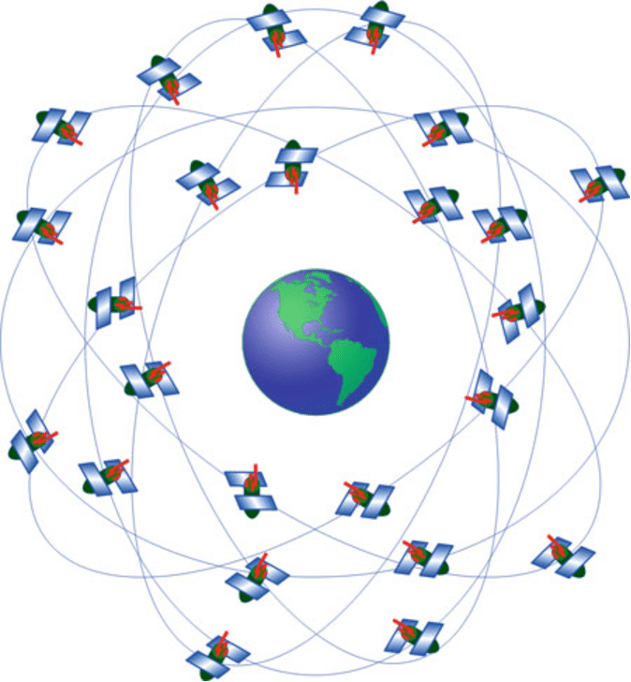
جی‌پی‌اس یا سیستم موقعیت‌یاب جهانی (Global Positioning Systems)، یک سیستم راهبری و مسیریابی ماهواره‌ای است که از شبکه‌ای با حداقل ۲۴ ماهواره تشکیل شده است. این ماهواره‌ها به سفارش وزارت دفاع ایالات متحده ساخته و در مدار زمین قرار داده شده‌اند. جی‌پی‌اس در ابتدا برای کاربردهای نظامی تهیه شد ولی از سال ۱۹۸۰ استفاده عمومی آن آزاد و آغاز شد. خدمات این مجموعه در هر شرایط آب و هوایی و در هر نقطه از کره زمین در تمام شبانه‌روز در دسترس است و استفاده از آن رایگان است. علاوه بر جی‌پی‌اس، دو سیستم کمابیش مشابه دیگر نیز وجود دارد: سیستم گلوناس که دولت شوروی ساخته و اکنون به‌دست کشور روسیه اداره می‌شود و سیستم گالیله که کشورهای اروپائی آن را برای وابسته نبودن به سیستم آمریکائی جی‌پی‌اس ساخته اند.

Slide 3
سیستم تعیین موقعیت جهانی GPS متشکل از 24 ماهواره است که درارتفاع 24000 کیلومتری ازسطح زمین قراردارند ودر 6 مدار که هرمدار 4 ماهواره قرارداد وبا زاویه میل 55 درجه وپریود 12 ساعته درگردشند، سرعت هریک ۷۰۰۰ مایل بر ساعت است. این ماهواره‌ها نیروی خود را از خورشید تأمین می‌کنند. همچنین باتری‌هایی نیز برای زمانهای خورشید گرفتگی و یا مواقعی که در سایه زمین حرکت می‌کنند به‌همراه دارند. . هرماهوارهGPS دوموج با دو فرکانس درباند امواج الکترومغناطیسی (L1, L2 ) ارسال می کند موج L1 با فرکانس1575 MHZ و موج L2 با فرکانس1227 MHZ می باشد.
در اینجا به برخی مشخصه‌های این سیستم اشاره می‌‌کنیم: * اولین ماهواره جی‌پی‌اس در سال ۱۹۷۸ یعنی حدود ۳۵ سال پیش در مدار زمین قرار گرفت. * در سال ۱۹۹۴ شبکه ۲۴ عددی NAVSTAR تکمیل گردید. * عمر هر ماهواره حدود ۱۰ سال است که پس از آن جایگزین می‌گردد. * هر ماهواره حدود ۱۰۰۰ کیلوگرم وزن دارد و طول باتری‌های خورشیدی آن ۵.۵ متر است. * انرژی مصرفی هر ماهواره، کمتر از ۵۰ وات است.

Slide 4
الف – درزمینه های نظامی 1- کاربردهوایی : ازهدایت موشک ها تا تمام هواپیماهای جنگنده و بمب افکن , هلی کوپتر .موشک کروز , چتر بازی و پروازهای نظامی و .... 2- کاربرد های دریایی: زیردریایی , کشتی و تمام انواع قایق ها ودریانوردی نظامی . 3- کابردهای زمینی : مکان توپخانه ها, ناوبری خودروها , هدایت پیاده نظام , سیستم موشک زمین به زمین , شناخت نوع وجنس خاک . ب: کاربرد های نقشه برداری : 1) نقشه برداری هیدرو گرافیک . 2) نقشه برداری سینما تیکی خیلی دقیق برروی زمین . 3) فتو گرامتری بدون کنترل زمینی 4) انبوه سازی شبکه ژئو دتیک 5) فتو گرامتری بصورت REAL .TIME ج: کاربردهای تجاری : 1)ناوبری هوایی 2) ناوبری دریایی
کاربرد GPs

Slide 5
اگرفاصله ما ازماهواره 1 درحدود 10 کیلومتر باشد بنابراین مکان ما درفضا برمحیط کره به مرکزیت ماهواره به شعاع 10 کیلومتر منطبق می باشد حال فرض می کنیم فاصله ما ازماهواره 2 درحدود 11 کیلومتر باشد دراین حالت نیز مکان ما درفضا برروی محیط کره ای به مرکز ماهواره 2 وشعاع 11 کیلومتر واقع است فصل مشترک این دوکره می تواند یک دایره باشد که مکان ما بطورقطع برروی محیط این دایره قراردارد . حال اگر ماهواره سوم را نیز درنظربگیریم که فاصله اش با ما 12 کیلومترباشد دراین صورت فصل مشترک کره مربوط به ماهواره 3 با فصل مشترک کره های ماهواره ای 1و2 حداکثر دونقطه می باشد که قطعاً یکی ازاین دو مبین مکان واقعی ما خواهد بود.اما بطورقطعی یکی از این دو نقطه نامعقول می باشد . ازنظر تئوری با استفاده از3 ماهواره می توانیم مکان خودرا به دست آوریم ولی به دلیل فنی چنانچه ماهواره چهارم را همانند ماهواره های 1و2 انتخاب کنیم بطورقطع فصل مشترک این چهار کره یک نقطه خواهد بود واین نقطه مختصات مکانی مارا نشان می دهد .
بطورخلاصه می توان بیان کرد که مبنای کار GPS استفاده ازماهواره به عنوان مرجعی جهت یافتن موقعیت درهرنقطه زمین می باشد سایر مسایل این سیستم صرفاً جزئیات تکنیکی هستند که به سرعت و دقت وسهولت عمل موقعیت یابی کمک می کند.
روش تعیین موقعیت با GPs

Slide 6
عملکرد | دکمه
افزایش بزرگنمایی(افزایش مقادیر یک سری از فیلدهای اطلاعاتی دستگاه ) | +
کاهش بزرگنمایی(کاهش مقادیر یک سری از فیلدهای اطلاعاتی دستگاه ) | -
جهت پیدا کردن موقعیت اطلاعات ذخیره شده در دستگاه | FIND
جهت تغییر صفحات اصلی دستگاه | PAGE
جهت ورود به منوی،برنامه‌های دستگاه | MENU
جهت انتخاب و تایید اطلاعات (با نگه داشتن دکمه بمدت چند ثانیه موقعیت نقطه داخل دستگاه ذخیره می شود) | ENTER (MARK)
جهت لغو یا بازگشت به منوی قبلی | QUIT
خاموش/روشن (اطلاع از میزان روشنایی/ باطری/ قدرت سیگنالGPS/ ساعت و تاریخ)
جهت حرکت بین منوها/حرکت مکان نما به طرفین
آنتن داخلی GPS
صفحه نمایش
آشنایی با دستگاه GPs

Slide 7
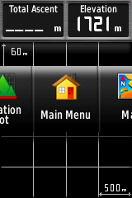
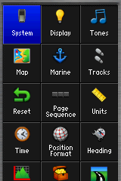
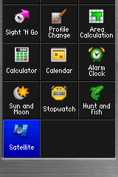
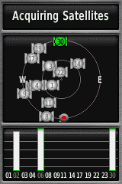
2
1
3
1-دستگاه را روشن میکنیم.
2-با زدن دکمه QUIT گزینه Main Menu را انتخاب می‌کنیم.(شماره 1)
3- به انتهای صفحه بازشده میاییم(شماره2) ، گزینه Satellite انتخاب میکنیم.(شماره3)
4-در ابتدا دستگاه در حالت جست و جوی ماهواره ها است.(Acquiring Satellite)
(شماره 4)
( چند دقیقه باید در حالت سکون(ثابت) بمانیم.تا دستگاه به ماهواره ها متصل شود.)
5-بعد از اتصال دستگاه به ماهواره و رسیدن دستگاه به دقت مطلوب
(قسمتی که با دایره قرمزمشخص شده ) کار با دستگاه را شروع می کنیم. (شماره 5)
4
5

Slide 8
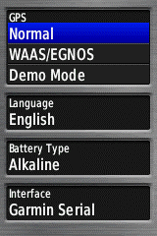
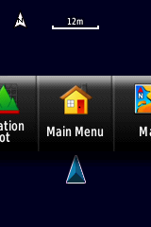
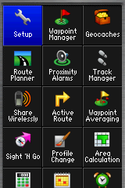
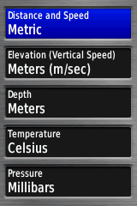
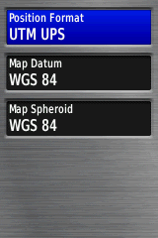
تنظیمات اولیه دستگاه
4
2
5
1
3
1- با زدن دکمه QUIT گزینه Main Menu را انتخاب می‌کنیم.(شماره 1)
2- جهت انجام تنظیمات دستگاه گزینه Setup را انتخاب می‌کنیم.( شماره 2)
3- مهم‌ترین تنظیمات اولیه دستگاه مربوط به System ، Unit ، Position Format است. (شماره 3)
(تنظیمات این سه قسمت فوق می بایست مطابق شماره 4 تا 6 باشد.)
6

Slide 9
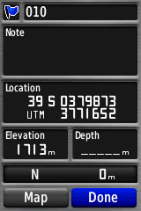
تعیین مختصات نقطه (MARK)
جهت تعیین مختصات یک نقطه بمدت چند ثانیه دکمه
ENTER را نگه میداریم تا دستگاه به حالت MARK نقطه درآید.
در وضعیت MARK این اطلاعات روی صفحه نمایش داده میشود
مارکر نقطه (با استفاده از کلیدهای جهتی می توان این قسمت را انتخاب و تغییر مارکر داد.)
شماره نقطه
توضیحات مربوط به نقطه مورد نظر
مختصات نقطه
ارتفاع نقطه
جهت ذخیره سازی نقطه از گزینهDoneباید استفاده شود.
جهت دیدن موقعیت نقطه روی نقشه

Slide 10
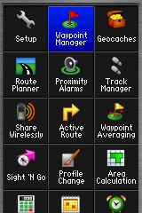
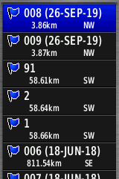
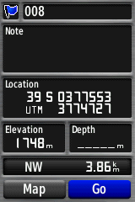
مدیریت نقاط ذخیره شده
4
3
2
1
1-با زدن دکمه QUIT گزینه Main Menu را انتخاب می‌کنیم.(شماره 1)
2-جهت مشاهده نقاط ذخیره شده گزینه Waypoint Manager را انتخاب می‌کنیم.(شماره 2)
3-لیست نقاط ذخیره شده (شماره 3)
4- در صورت انتخاب هر کدام از نقاط اطلاعات آن (شماره 4) نمایش داده می شود.
( جهت مشاهده نقطه روی نقشه از گزینه Map و جهت حرکت بسمت نقطه ذخیره شده از گزینه Go استفاده می‌کنیم.)

Slide 11
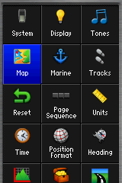
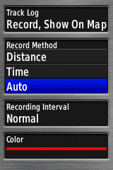
تنظیمات برداشت محدوده(Track)
4
1
2
3
قبل از اینکه محدوده را بصورت Track برداشت کنیم،می بایست تنظیمات مربوط به آن را انجام دهیم.
1-با زدن دکمه QUIT گزینه Main Menu را انتخاب می‌کنیم.(شماره 1)
2-جهت وارد شدن به قسمت تنظیمات گزینه Setup را انتخاب می‌کنیم.(شماره 2)
3-Tracks انتخاب می‌کنیم.(شماره 3)
4- باانتخاب گزینه Tracks تنظیمات آن (شماره 4) نمایش داده می شود.
نکته :
در دستگاه GPS Garmin سری Map بصورت پیش فرض با روشن شدن دستگاه شروع به برداشت Track می‌کند.که از قسمت
Track Log میتوان این حالت را غیر فعال کرد.
. برداشت Track براساس سه حالت Distance (بر اساس فاصله مشخص مثلا هر 5 متربرداشت می‌کند) ، Time (براساس فاصله زمانی
مثلا هر 10 ثانیه برداشت می‌کند) و حالت Auto ( هر کدام از دو حالت فوق اتفاق بیفتد برداشت انجام می‌شود.)

Slide 12
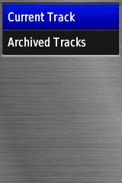
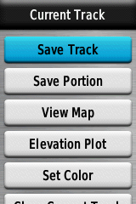
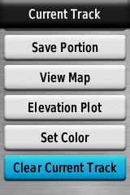
مدیریت Track
4
5
1
2
3
بعد از انجام تنظیمات Track جهت ذخیره سازی یا مشاهده محدوده های برداشت مراحل زیر را طی می کنیم.
1-با زدن دکمه QUIT گزینه Main Menu را انتخاب می‌کنیم.(شماره 1)
2-جهت وارد شدن به قسمت مدیریت گزینه Track Manager را انتخاب می‌کنیم.(شماره 2)
3-با انتخاب این گزینه دو منو مشاهده می شود.(شماره 3)
منو اول) با توجه به نکته اسلاید قبل محدوده ای که بصورت خودکار برداشت شده را می توان ذخیره سازی یا پاک کرد.( Current Track )
4- باانتخاب Current Trackگزینه ها مربوط به آن (شماره 4 و 5) نمایش داده می شود.
Save Track : محدوده برداشت ذخیره سازی می شود.
Save Portion : قسمتی از مسیر برداشت شده را می توان ذخیره سازی کرد.
View Map : دیدن محدوده بر روی نقشه Elevation plot : نمایش پروفیل طولی تغییرات ارتفاعی
Set Color : خط محدوده با چه رنگی نمایش داده شود.
Clear Current Track : پاک کردن محدوده برداشت شده

Slide 13
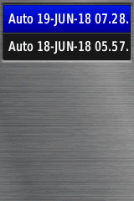
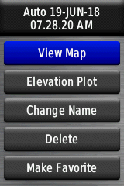
مدیریت Track
1
2
4
5
3
بعد از انجام تنظیمات Track جهت ذخیره سازی یا مشاهده محدوده های برداشت مراحل زیر را طی می کنیم.
1-با زدن دکمه QUIT گزینه Main Menu را انتخاب می‌کنیم.(شماره 1)
2-جهت وارد شدن به قسمت مدیریت گزینه Track Manager را انتخاب می‌کنیم.(شماره 2)
3-با انتخاب این گزینه دو منو مشاهده می شود.(شماره 3)
منو دوم) محدوده ‌های ذخیره شده لیست می‌شود که می توان آن ها را مشاهده کرد. (شماره 4)
4- با انتخاب هرTrack اطلاعات مربوط به آن را می توان مشاهده کرد.(شماره 5)

Slide 14
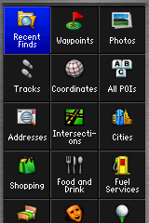
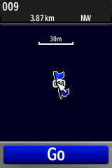
پیدا کردن موقعیت (FIND)
2
3
4
1
با فشار دادن دکمه FIND دستگاه آماده موقعیت یابی نقطه مورد نظر می‌شود .(شماره 1)
1- با زدن دکمه FIND منو آن (شماره 2) در صفحه نمایش داده می‌شود.
حالت های مختلفی برای دستگاه جهت موقعیت یابی تعریف شده است.
2-یکی از مهم ترین حالت ها پیدا کردن موقعیت نقاط ذخیره شده است.(شماره 3) که با انتخاب Waypointsلیست نقاط ذخیره شده نمایش
داده می‌شود،که با انتخاب هرکدام از آنها بر روی نقشه نمایش داده می‌شود،که بازدن دکمه Go کار مسیریابی به سمت نقطه شروع می شود.
نکته :
در صورتیکه عکس با مختصات داخل دستگاه داشته باشیم با انتخاب حالت Photosمی‌توان کار موقعیت یابی را انجام داد.
هم چنین با دادن مختصات بصورت دستی به دستگاه از طریق Coordinates می توان کار موقعیت یابی را انجام داد.

